Slide 1
মাল্টিমিডিয়া শ্রেণিতে স্বাগত

Slide 2
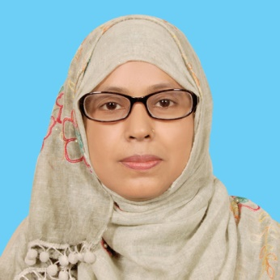
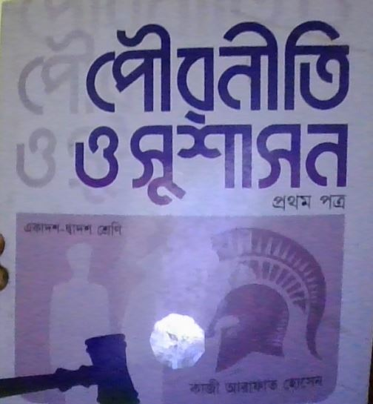
পরিচিতি
মোছাঃ মমতাজ পারভীন
প্রভাষক, রাষ্ট্রবিজ্ঞান বিভাগ
দৌলতপুর ডিগ্রি কলেজ
বেলকুচি, সিরাজগঞ্জ।
বিষয়ঃ পৌরনীতি ও সুশাসন
পত্রঃ প্রথম
অধ্যায়ঃ দ্বিতীয়
পাঠঃ ১,২,৩।

Slide 3
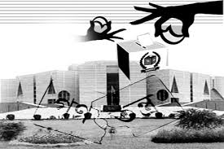
নিচের চিত্রটি লক্ষ কর

Slide 4
সুশাসন

Slide 5
শিখনফল
পাঠ শেষে শিক্ষার্থীরা...
* সুশাসন কী তা বলতে পারবে;
* সুশাসনের সমস্যাবলি ব্যাখ্যা করতে পারবে;
* সুশাসনের সমস্যা সমাধানের উপায় বিশ্লেষণ করতে পারবে।

Slide 6
সরকারের জবাবদিহিতা, স্বচ্ছতা এবং জনগণের অংশগ্রহণের ভিত্তিতে শাসনকার্য পরিচালনাই হল সুশাসন।

Slide 7
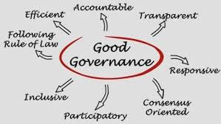
একক কাজ
সুশাসন কী?

Slide 8
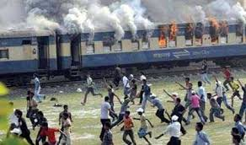

Slide 9
সুশাসনের সমস্যাবলি
আইনের শাসনের অনুপস্থিতি
রাজনৈতিক অস্থিরতা
নেতৃত্বের সংকট
জনগণ ও সরকারের দূরত্ব
দূর্নীতি
প্রশাসনিক স্বচ্ছতা ও জবাবদিহিতার অভাব

Slide 10
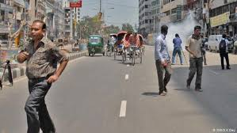
জোড়ায় কাজ
সুশাসনের চারটি সমস্যা ব্যাখ্যা কর।

Slide 11
সমস্যা সমাধানের উপায়
অংশগ্রহণমূলক শাসন ব্যবস্থা বা গণতন্ত্র প্রতিষ্ঠা
আইনের শাসন ও আইনের দৃষ্টিতে সমতা প্রতিষ্ঠা
রাজনৈতিক স্থিতিশীলতা
আমলাতান্ত্রিক জটিলতা নিরসন
সৎ যোগ্য ও দক্ষ নেতৃত্ব প্রতিষ্ঠা
সরকার জনগণের সাথে সম্পর্কোন্নয়ন

Slide 12
দলগত কাজ
সুশাসন প্রতিষ্ঠায় সমস্যা সমাধানের উপায় বিশ্রেষণ কর।

Slide 13
মূল্যায়ন
সঠিক উত্তরের জন্য ধন্যবাদ
আবার চেষ্টা কর
আবার চেষ্টা কর
আবার চেষ্টা কর
১। সর্বপ্রথম কত সালে সুশাসন প্রত্যয়টি ব্যবহার করা হয়?
(ক) ১৯৮৮
(খ) ১৯৮৯
(গ) ১৯৯৮
(ঘ) ১৯৯৯
২। আইনের শাসন প্রতিষ্ঠার জন্য প্রয়োজন-
i. নিরপেক্ষ, স্বাধীন বিচার বিভাগ
ii. গণআন্দোলন
iii. দূর্নীতি মুক্ত আইন প্রয়োগকারী সংস্থা
(ক) i ও ii
(খ) ii ও iii
(গ) i ও iii
(ঘ) i, ii ও iii
সঠিক উত্তরের জন্য ধন্যবাদ
আবার চেষ্টা কর
আবার চেষ্টা কর
আবার চেষ্টা কর

Slide 14
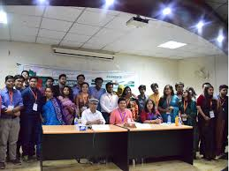
বাড়ির কাজ
সুশাসনের গুরুত্ব বাড়ি থেকে লিখে আনবে।

Slide 15
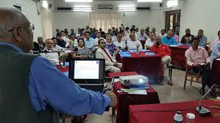
ঘরে থাকো, জীবন বাঁচাও।
ধন্যবাদ সবাইকে।

